Slide 1






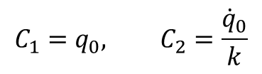


Свободные колебания консервативной системы с одной степенью свободы.
МГТУ им. Н.Э. Баумана
Дифференциальное уравнение малых колебаний линейной системы с одной степенью свободы:
$a\ddot{q}+b\dot{q}+cq=Q\left(t\right)$.
Рассмотрим свободные колебания в консервативной системе.
Поскольку свободные колебания возникают в результате начального возмущения при отсутствии внешнего воздействия, то $Q\left(t\right)=0$. В случае консервативной системы $b=0.$
Тогда дифференциальное уравнение движения примет вид:
$$a\ddot{q}+cq=0$$
$$a>0$$
– как коэффициент кинетической энергии;
$$c>0$$
– из условия минимума потенциальной энергии (условие устойчивости положения равновесия).
$$\ddot{q}+k^{2}q=0$$
$$q\left(t\right)=C_{1}\cos{kt}+C_{2}\sin{kt}$$
Н.У.
$$t=0: q\left(0\right)=q_{0}, \dot{q}\left(0\right)={\dot{q}}_{0}$$
$$C_{1}=q_{0}, C_{2}=\frac{{\dot{q}}_{0}}{k}$$

Slide 2


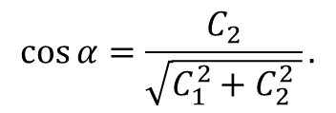
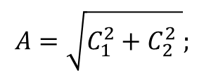

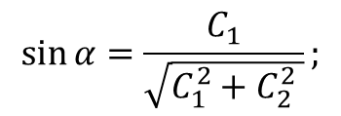

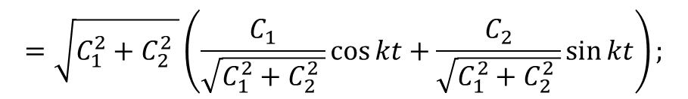
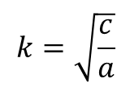
Свободные колебания консервативной системы с одной степенью свободы.
МГТУ им. Н.Э. Баумана
Представим решение в амплитудной форме:
$$=\sqrt{C_{1}^{2}+C_{2}^{2} }\left(\frac{C_{1}}{\sqrt{C_{1}^{2}+C_{2}^{2} }}\cos{kt}+\frac{C_{2}}{\sqrt{C_{1}^{2}+C_{2}^{2} }}\sin{kt}\right);$$
$$q\left(t\right)=C_{1}\cos{kt}+C_{2}\sin{kt}$$
обозначим:
$$A=\sqrt{C_{1}^{2}+C_{2}^{2} };$$
$$\sin{α}=\frac{C_{1}}{\sqrt{C_{1}^{2}+C_{2}^{2} }};$$
$$\cos{α}=\frac{C_{2}}{\sqrt{C_{1}^{2}+C_{2}^{2} }}.$$
Тогда:
$$q\left(t\right)=A\sin{(kt+α)}.$$
Таким образом, свободные колебания в линейной консервативной системе с одной степенью свободы, являются гармоническими колебаниями.
Основные характеристики гармонических колебаний.
$$k=\sqrt{\frac{c}{a}}$$
$$\left[k\right]=\frac{рад}{с};$$
– круговая или циклическая частота колебаний,
$$kt+α$$
– фаза колебаний;

Slide 3
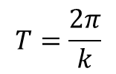
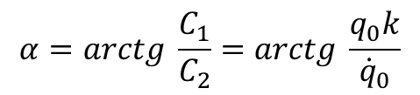



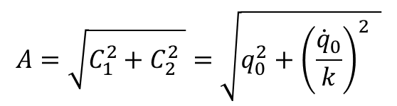
Свободные колебания консервативной системы с одной степенью свободы.
МГТУ им. Н.Э. Баумана
$$α=arctg \frac{C_{1}}{C_{2}}=arctg \frac{q_{0}k}{{\dot{q}}_{0}}$$
– начальная фаза колебаний;
если ${\dot{q}}_{0}>0,$ то полученное значение $α$ является истинным,
если ${\dot{q}}_{0}<0,$ то $α=α^{∗}+π,$
если ${\dot{q}}_{0}=0, q_{0}>0,$ то $α=\frac{π}{2},$
если ${\dot{q}}_{0}=0, q_{0}<0,$ то $α=−\frac{π}{2}.$
$$T=\frac{2π}{k}$$
– период колебаний – время, за которое фаза меняется на $2π;$
$$A=\sqrt{C_{1}^{2}+C_{2}^{2} }=\sqrt{q_{0}^{2}+{\left(\frac{{\dot{q}}_{0}}{k}\right)}^{2} }$$
– амплитуда колебаний.
Поскольку круговая частота и период колебаний не зависят от начальных условий, то их называют собственными характеристиками колебаний, например $k$ – собственная частота колебаний.

Slide 4
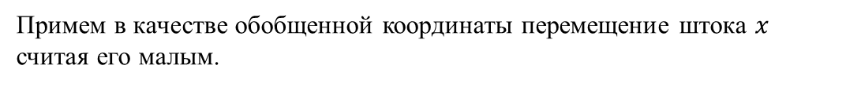

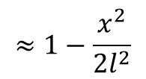
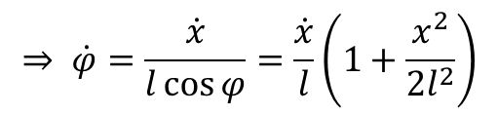


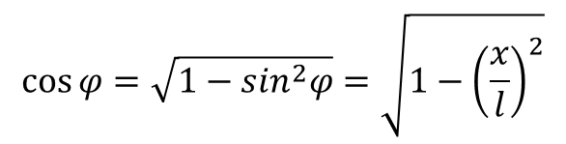
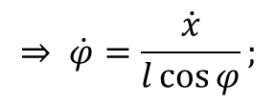
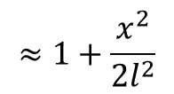


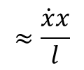



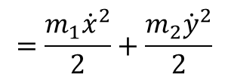
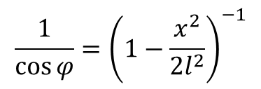

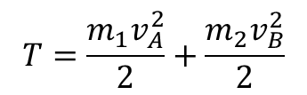

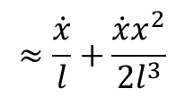
Пример.
МГТУ им. Н.Э. Баумана
Шток массы $m_{1}=10$ кг связан тягой $AB=0,49$м с ползуном массы $m_{2}=50$кг, движущимся в вертикальных направляющих. Вследствие удара по торцу шток, находившийся в равновесии, приобрел скорость $v_{0}=0,5$ м/с.
Пренебрегая массой тяги, определить круговую частоту и амплитуду колебаний штока.
Решение:
Примем в качестве обобщенной координаты перемещение штока $x$ считая его малым.
$${\overline{v}}_{0}$$
$$T=\frac{m_{1}v_{A}^{2}}{2}+\frac{m_{2}v_{B}^{2}}{2}$$
$$=\frac{m_{1}{\dot{x}}^{2}}{2}+\frac{m_{2}{\dot{y}}^{2}}{2}$$
A
$$x$$
$$φ$$
Линеаризуем выражение для кинетической энергии с сохранением бесконечно малых не выше второго порядка малости.
$$x=l\sin{φ}$$
$$⇒\sin{φ=\frac{x}{l}};$$
$$y=l(1−\cos{φ)};$$
$$\dot{y}=l\dot{φ}\sin{φ=l\dot{φ}\frac{x}{l}};$$
$$⇒ \dot{φ}=\frac{\dot{x}}{l\cos{φ}};$$
$$\cos{φ=\sqrt{1−\sin^{2}φ}}=\sqrt{1−{\left(\frac{x}{l}\right)}^{2}}$$
$$\dot{x}=l\dot{φ}\cos{φ}$$
$$≈1−\frac{x^{2}}{2l^{2}}$$
B
$$y$$
$$\frac{1}{\cos{φ}}={\left(1−\frac{x^{2}}{2l^{2}}\right)}^{−1}$$
$$≈1+\frac{x^{2}}{2l^{2}}$$
$$⇒ \dot{φ}=\frac{\dot{x}}{l\cos{φ}}=\frac{\dot{x}}{l}\left(1+\frac{x^{2}}{2l^{2}}\right)$$
$$≈\frac{\dot{x}}{l}+\frac{\dot{x}x^{2}}{2l^{3}}$$
$$≈\frac{\dot{x}x}{l}$$
– второй порядок малости, но в кинетической энергии скорость ползуна уже имеет вторую степень, следовательно при вычислении кинетической энергии пренебрегаем движением ползуна.
$$\dot{y}=\dot{φ}x$$

Slide 5


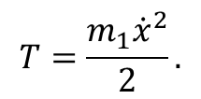
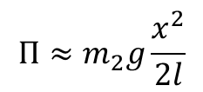

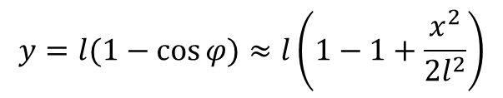




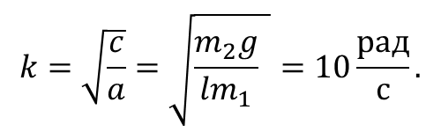

Пример.
МГТУ им. Н.Э. Баумана
$$T=\frac{m_{1}{\dot{x}}^{2}}{2}.$$
Обобщенный инерционный коэффициент $a=m_{1}.$
$$y=l(1−\cos{φ)}≈l\left(1−1+\frac{x^{2}}{2l^{2}}\right)$$
$$П=П\left(m_{2}g\right)=m_{2}g∙y;$$
$$П≈m_{2}g\frac{x^{2}}{2l}$$
Квазиупругий коэффициент
$$c=\frac{m_{2}g}{l}.$$
$$k=\sqrt{\frac{c}{a}}=\sqrt{\frac{m_{2}g}{lm_{1}} }=10\frac{рад}{с}.$$
Собственная частота колебаний:
$$\ddot{x}+k^{2}x=0$$
$$x\left(t\right)=C_{1}\cos{kt}+C_{2}\sin{kt}$$
$$t=0:x\left(0\right)=0, \dot{x}\left(0\right)=v_{0}$$
$$⇒ C_{1}=0, C_{2}=\frac{v_{0}}{k}$$
Н.У.
$$x\left(t\right)=\frac{v_{0}}{k}\sin{10t}$$
$$A=\frac{v_{0}}{k}=5см$$
– амплитуда колебаний.

Slide 6






Свободные движения линейной неконсервативной системы с одной степенью свободы.
МГТУ им. Н.Э. Баумана
$$a\ddot{q}+b\dot{q}+cq=0$$
где $a>0;b>0;c>0.$
$\ddot{q}+2n\dot{q}+k^{2}q=0$,
где $n=\frac{b}{2a}, \left[n\right]=рад/с$
– коэффициент затухания.
Характеристическое уравнение:
$$λ^{2}+2nλ+k^{2}=0$$
$$λ_{1,2}=−n±\sqrt{n^{2}−k^{2}}$$
В зависимости от соотношения между $n$ и $k$ возможны три случая:
1) случай малого сопротивления $n<k;$
2) случай критического сопротивления $n=k;$
3) случай большого сопротивления $n>k.$

Slide 7
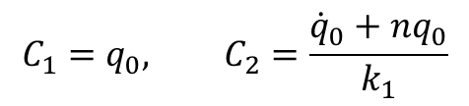




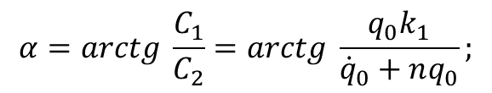


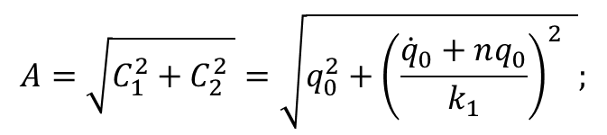



Затухающие колебания.
МГТУ им. Н.Э. Баумана
1) Случай малого сопротивления.
$$n<k,$$
введем $k_{1}=\sqrt{k^{2}−n^{2}}$
$$λ_{1,2}=−n±ik_{1}$$
$$q(t)=e^{−nt}(C_{1}cosk_{1}t+C_{2}sink_{1}t\text{)}$$
Н.У.
$$t=0: q\left(0\right)=q_{0}, \dot{q}\left(0\right)={\dot{q}}_{0}$$
$$C_{1}=q_{0}, C_{2}=\frac{{\dot{q}}_{0}+nq_{0}}{k_{1}}$$
В амплитудной форме:
$$q\left(t\right)=Ae^{−nt}sin{(k}_{1}t+α\text{)}$$
$$A=\sqrt{C_{1}^{2}+C_{2}^{2} }=\sqrt{q_{0}^{2}+{\left(\frac{{\dot{q}}_{0}+nq_{0}}{k_{1}}\right)}^{2} };$$
$$α=arctg \frac{C_{1}}{C_{2}}=arctg \frac{q_{0}k_{1}}{{\dot{q}}_{0}+nq_{0}};$$
если ${\dot{q}}_{0}+nq_{0}>0,$ то полученное значение $α$ является истинным,
если ${\dot{q}}_{0}+nq_{0}<0,$ то $α=α^{∗}+π,$
если ${\dot{q}}_{0}+nq_{0}=0, q_{0}>0,$ то $α=\frac{π}{2},$
если ${\dot{q}}_{0}+nq_{0}=0, q_{0}<0,$ то $α=−\frac{π}{2}.$

Slide 8
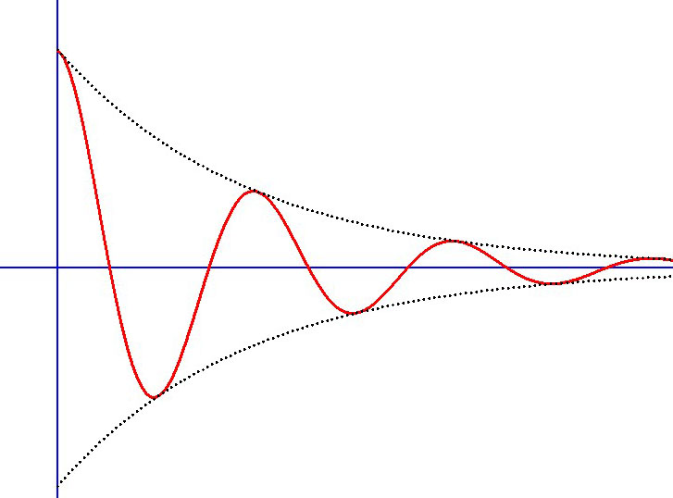

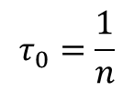






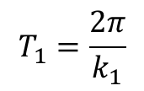
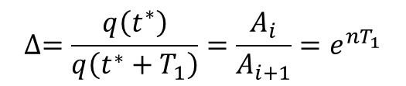








Основные характеристики затухающих колебаний.
МГТУ им. Н.Э. Баумана
$$q\left(t\right)=Ae^{−nt}sin{(k}_{1}t+α\text{)}$$
– условнопериодический процесс.
$$Ae^{−nt}$$
$$q$$
$$Ae^{−nt}$$
– условная амплитуда затухающих колебаний
$$k_{1}$$
– условная частота затухающих колебаний
$$T_{1}$$
$$T_{1}=\frac{2π}{k_{1}}$$
– условный период затухающих колебаний
$$t$$
$$τ_{0}=\frac{1}{n}$$
– постоянная времени затухающих колебаний
$$t+τ_{0}→Ae^{−n(t+τ_{0})}=Ae^{−1}e^{−nt}$$
$$−Ae^{−nt}$$
$$t→Ae^{−nt};$$
$$τ_{0}$$
– время за которое условная амплитуда затухающих колебаний уменьшится в $e$ раз.
За время ${3τ}_{0}$ затухающие колебания можно условно считать прекратившимися.
$$∆$$
– декремент колебаний – отношение двух последовательных амплитудных значений обобщенной координаты, взятых через условный период
$$q\left(t^{∗}\right)=Ae^{−nt^{∗}}\sin{{(k}_{1}t^{∗}+α\text{)} }$$
$$2π$$
$$q\left(t^{∗}+T_{1}\right)=Ae^{−n(t^{∗}+T_{1})}\sin{{(k}_{1}t^{∗}+k_{1}T_{1}+α\text{)} }$$
$$=Ae^{−n(t^{∗}+T_{1})}\sin{{(k}_{1}t^{∗}+α\text{)} }$$
$$∆=\frac{q\left(t^{∗}\right)}{q\left(t^{∗}+T_{1}\right)}=\frac{A_{i}}{A_{i+1}}=e^{nT_{1}}$$

Slide 9

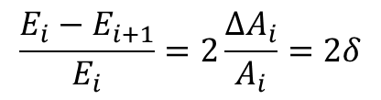

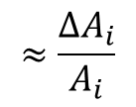
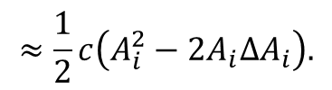
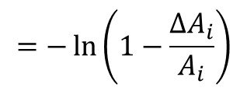
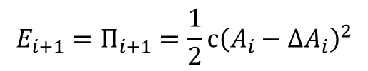
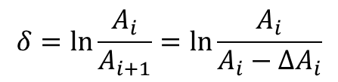
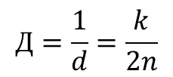
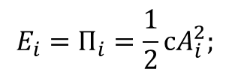

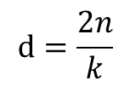
Основные характеристики затухающих колебаний.
МГТУ им. Н.Э. Баумана
$$δ=\ln{∆}=nT_{1}$$
– логарифмический декремент колебаний.
Для медленно затухающих колебаний:
$$A_{i+1}=A_{i}−∆A_{i}, ∆A_{i}≪A_{i}$$
$$δ=\ln{\frac{A_{i}}{A_{i+1}}}=\ln{\frac{A_{i}}{A_{i}−∆A_{i}}}$$
$$=−\ln\left(1−\frac{∆A_{i}}{A_{i}}\right)$$
$$≈\frac{∆A_{i}}{A_{i}}$$
$$E=T+П.$$
Полная механическая энергия системы:
При максимальном отклонении системы $\dot{q}\left(t_{i}\right)=0$, тогда:
$$E_{i}=П_{i}=\frac{1}{2}сA_{i}^{2};$$
$$E_{i+1}=П_{i+1}=\frac{1}{2}с{\left(A_{i}−∆A_{i}\right)}^{2}$$
$$≈\frac{1}{2}c\left(A_{i}^{2}−2A_{i}∆A_{i}\right).$$
Относительное изменение полной механической энергии системы за условный период:
$$\frac{E_{i}−E_{i+1}}{E_{i}}=2\frac{∆A_{i}}{A_{i}}=2δ$$
$$d=\frac{2n}{k}$$
– безразмерный коэффициент затухания.
$$Д=\frac{1}{d}=\frac{k}{2n}$$
– добротность системы.

Slide 10









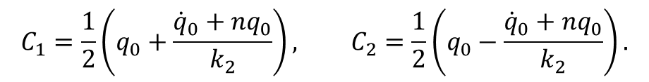
Апериодические движения.
МГТУ им. Н.Э. Баумана
2) Случай критического сопротивления $n=k.$
$$λ_{1,2}=−n$$
$q(t)=e^{−nt}(C_{1}+C_{2}t$)
Н.У.
$$t=0: q\left(0\right)=q_{0}, \dot{q}\left(0\right)={\dot{q}}_{0}$$
$$C_{1}=q_{0}, C_{2}={\dot{q}}_{0}+nq_{0}$$
$$q(t)=e^{−nt}(q_{0}+\left({\dot{q}}_{0}+nq_{0}\right)t)$$
– предельно апериодическое движение.
3) Случай большого сопротивления $n>k.$
Введем $k_{2}=\sqrt{n^{2}−k^{2}},$
$$λ_{1,2}=−n±k_{2}$$
тогда
$q(t)=e^{−nt}(C_{1}e^{k_{2}t}+C_{2}e^{−k_{2}t}$)
– апериодическое движение
Н.У.
$$t=0: q\left(0\right)=q_{0}, \dot{q}\left(0\right)={\dot{q}}_{0}$$
$$C_{1}=\frac{1}{2}\left(q_{0}+\frac{{\dot{q}}_{0}+nq_{0}}{k_{2}}\right), C_{2}=\frac{1}{2}\left(q_{0}−\frac{{\dot{q}}_{0}+nq_{0}}{k_{2}}\right).$$

Slide 11
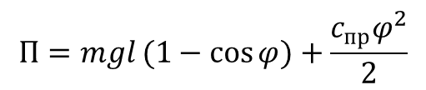
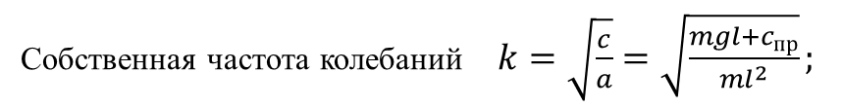



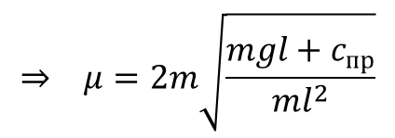
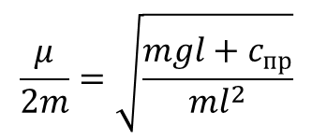
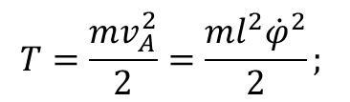
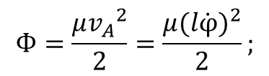


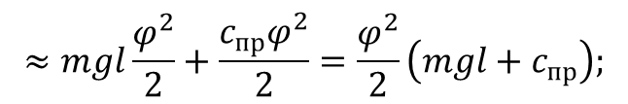
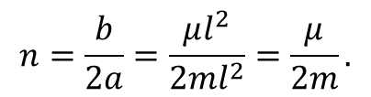
Пример.
МГТУ им. Н.Э. Баумана
Математический маятник расположен в вертикальной плоскости. Длина стержня OA=l, стержень на конце несет точечную массу m, жесткость спиральной пружины $c_{пр}.$ Определить, при каком значении коэффициента сопротивления гидравлического демпфера движение системы перестанет носить колебательный характер.
Решение:
О
Выберем в качестве обобщенной координаты угол поворота стержня $φ$.
$$T=\frac{mv_{A}^{2}}{2}=\frac{ml^{2}{\dot{φ}}^{2}}{2};$$
$$a=ml^{2}$$
$$φ$$
$$П=mgl(1−cos{φ)}+\frac{c_{пр}φ^{2}}{2}$$
$$≈mgl\frac{φ^{2}}{2}+\frac{c_{пр}φ^{2}}{2}=\frac{φ^{2}}{2}\left(mgl+c_{пр}\right);$$
A
$$c=mgl+c_{пр}$$
$$Ф=\frac{μ{v_{A}}^{2}}{2}=\frac{μ{(l\dot{φ})}^{2}}{2};$$
$$b=μl^{2}$$
Собственная частота колебаний $k=\sqrt{\frac{c}{a}}=\sqrt{\frac{mgl+c_{пр}}{ml^{2}}};$
$$n=\frac{b}{2a}=\frac{μl^{2}}{2ml^{2}}=\frac{μ}{2m}.$$
коэффициент затухания
$$\frac{μ}{2m}=\sqrt{\frac{mgl+c_{пр}}{ml^{2}}}$$
$$⇒ μ=2m\sqrt{\frac{mgl+c_{пр}}{ml^{2}}}$$
Случай критического сопротивления $n=k:$

